Slide 1

KHỞI ĐỘNG

Slide 2

BÀI 11: LUYỆN TẬP

Slide 3
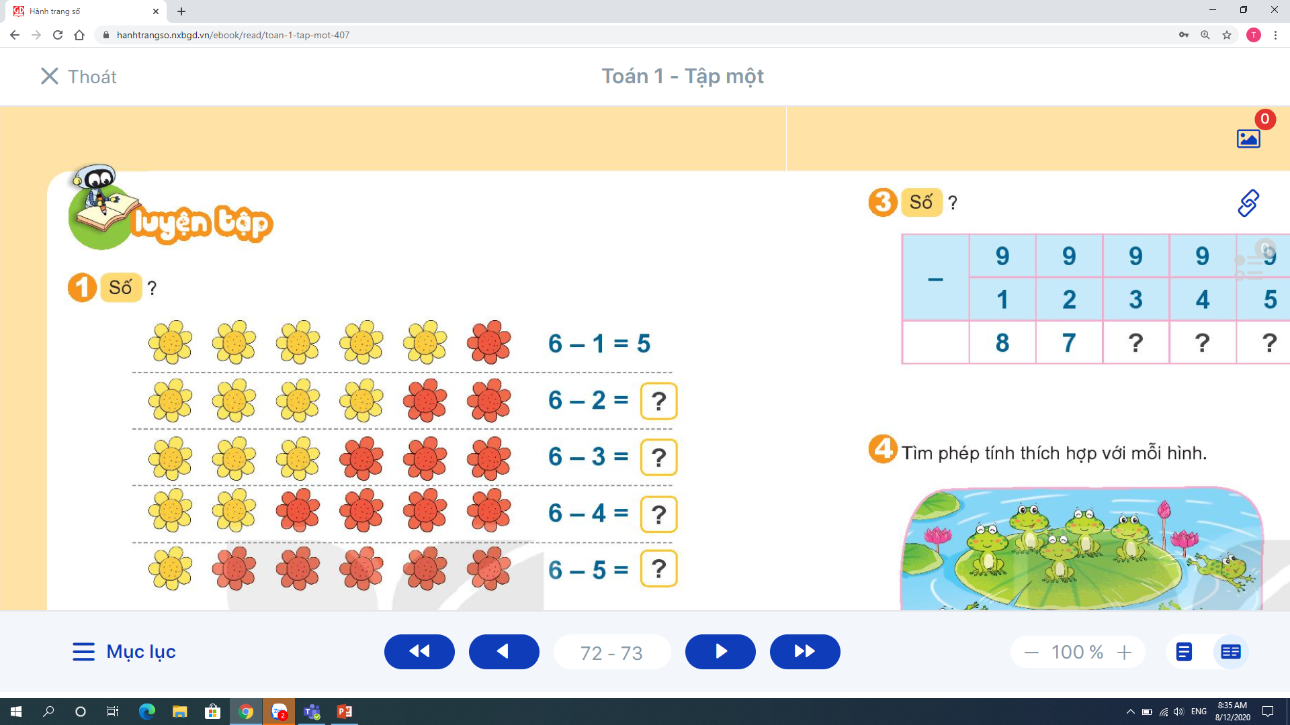
BÀI 1: SỐ?
4
2
1

Slide 4

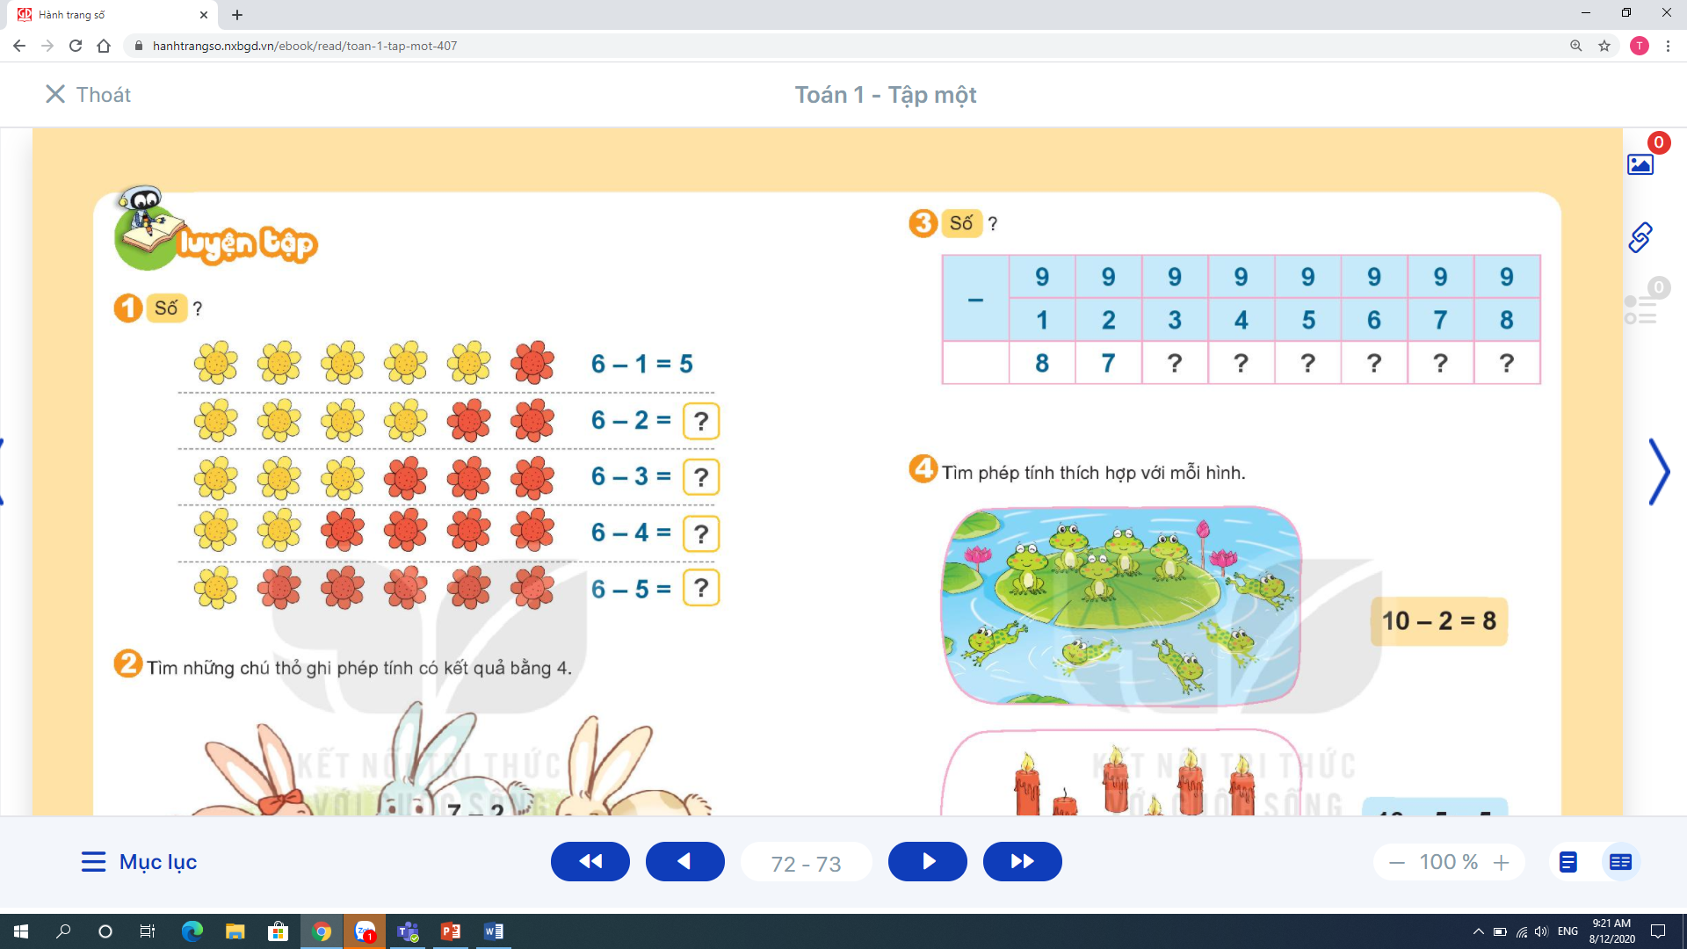
SỐ?
6
5
4
3
2
1

Slide 5

CHÚNG TA CÙNG THƯ GIÃN CHÚT NHÉ!

Slide 6

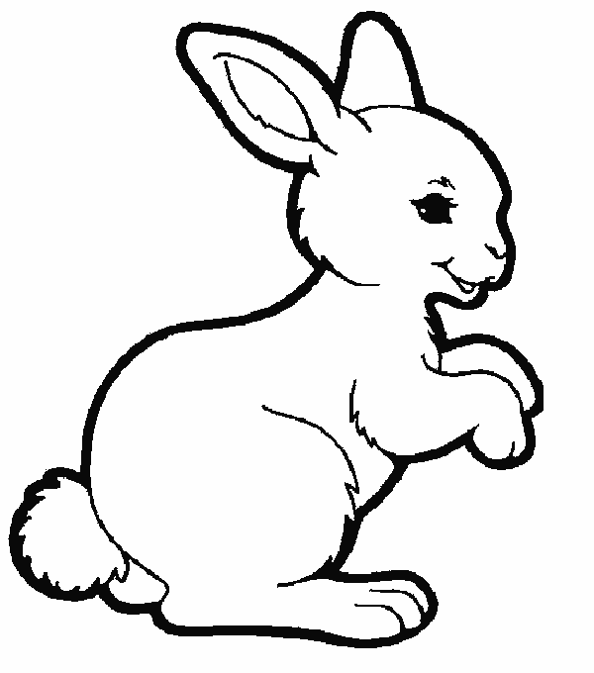

Tìm những chú thỏ ghi phép tính có kết quả bằng 4
7 - 5
7 - 2
6 - 2
5 - 1
8 - 4
9 - 4

Slide 7


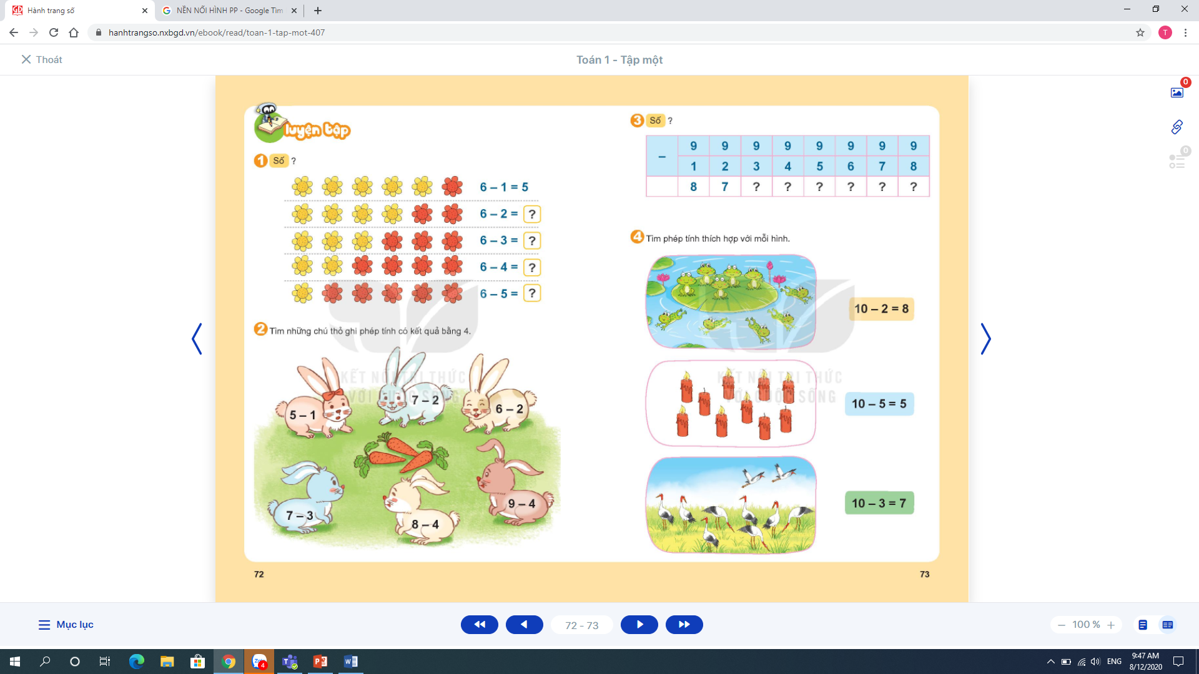
TÌM PHÉP TÍNH THÍCH HỢP VỚI MỖI HÌNH
10 – 2 = 8
10 – 5 = 5
10 – 3 = 7

Slide 8

THANK YOU

